Slide 1
FISIKA DASAR
Institut BISNIS MUHAMMADIYAH, BEKASI
ADE KURNIAWAN ST., MT
2020

Slide 2
BAB VIII.
HUKUM NEWTON TENTANG GERAK

Slide 3
HUKUM NEWTON
Hukum Newton I
Hukum Newton II
Hukum Newton III
Macam-macam Gaya :
Gaya Gravitasi (Berat)
Gaya Sentuh
Tegangan Tali
Gaya Normal
Gaya Gesekan
Dinamika I (tanpa gesekan)
Dinamika II (dengan gesekan)

Slide 4
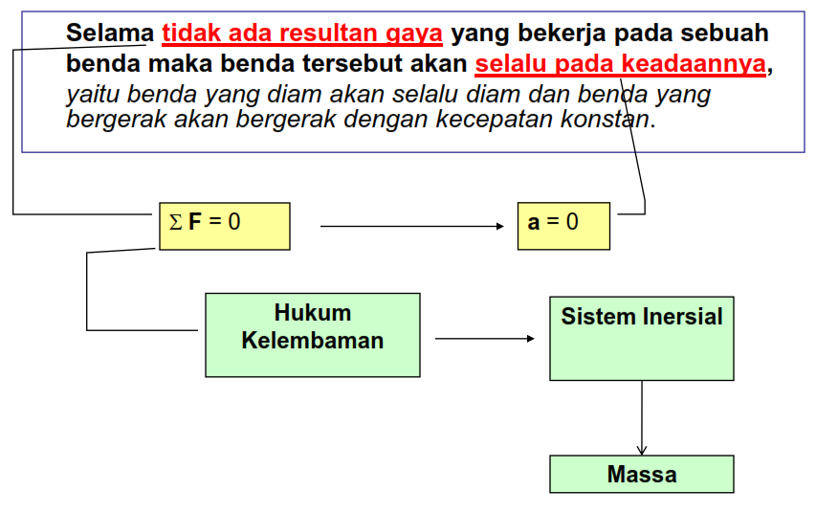
HUKUM NEWTON I

Slide 5
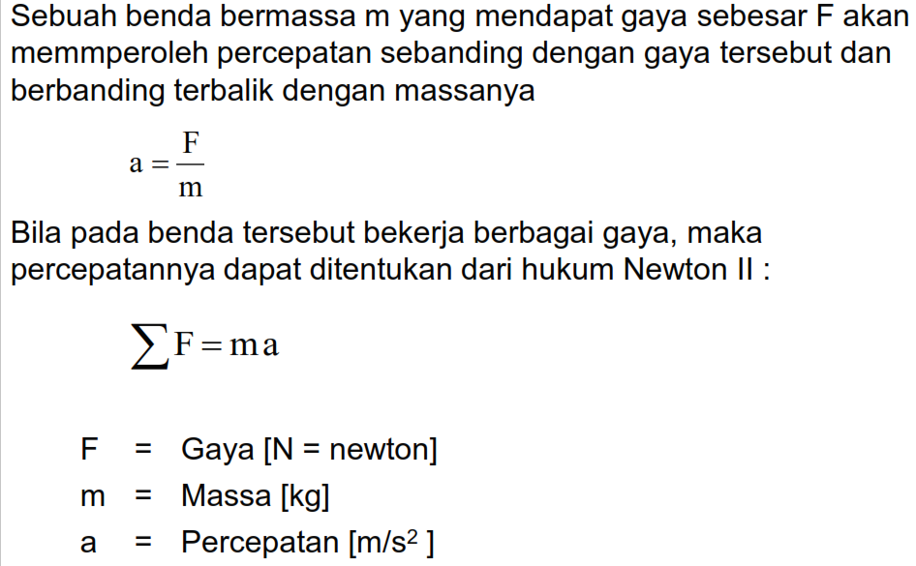
HUKUM NEWTON II

Slide 6


HUKUM NEWTON III
Jika dua benda berinteraksi, gaya yang dilakukan oleh benda pertama pada benda
kedua ‘ sama dan berlawanan arah ‘ dengan gaya yang dilakukan oleh benda kedua
pada benda pertama

Slide 7
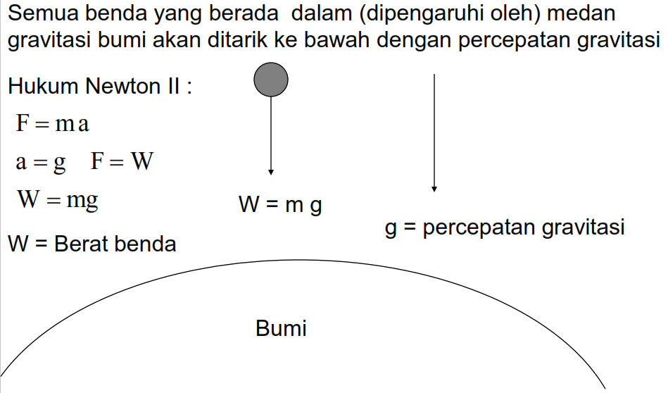
GAYA GRAVITASI
Gambaran gaya gravitasi dapat dilihat dibawah ini :

Slide 8
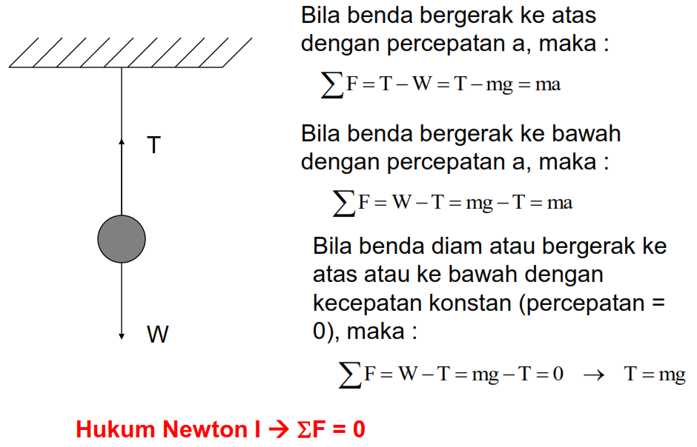
TEGANGAN TALI
Adanya Tegangan tali dapat dilsimak pada gambar dibawah ini :

Slide 9
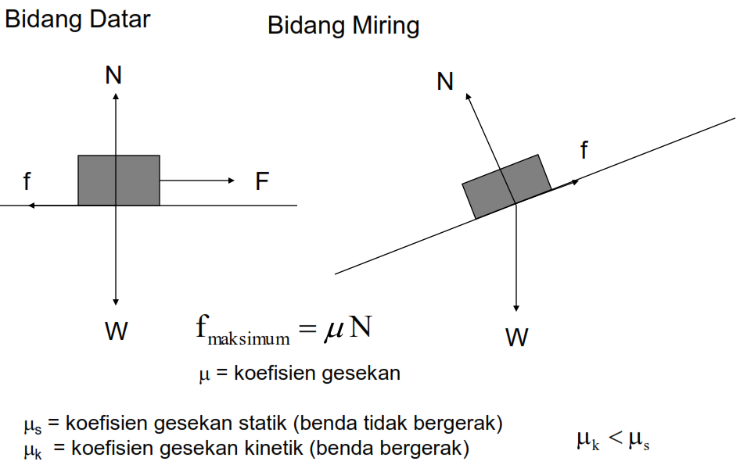
GAYA NORMAL & GAYA GESEKAN

Slide 10
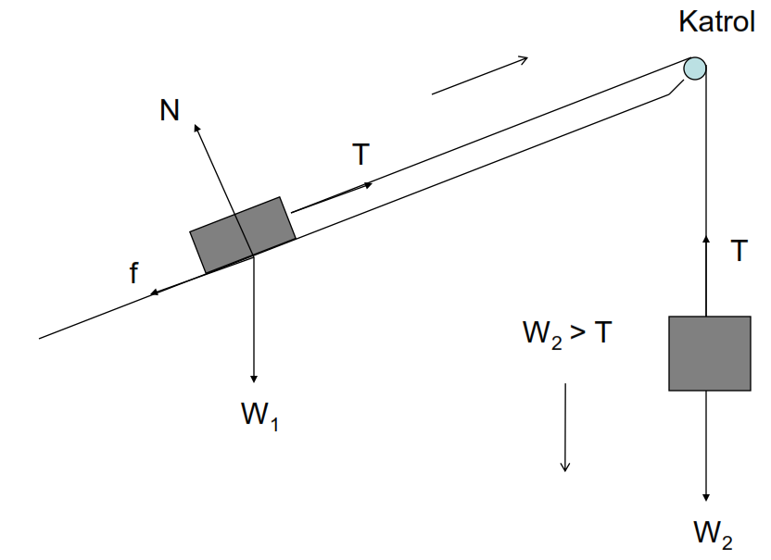
KOMBINASI GAYA

Slide 11
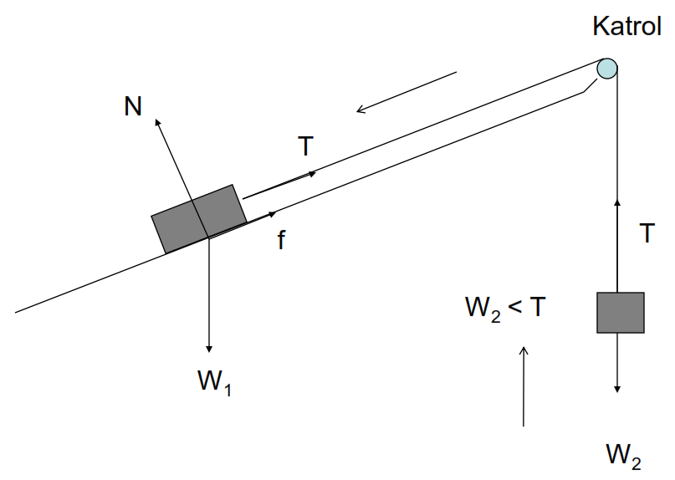

Slide 12
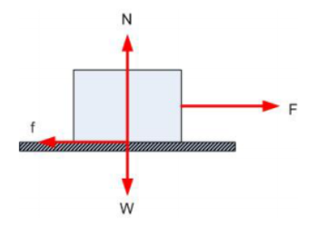
Contoh : 1) Sebuah balok diatas permukaan horizontal kasar, ditarik oleh sebuah gaya
F ke kanan. Maka gaya-gaya yang bekerja pada balok itu seperti gamba
yang ada dibawah ini,
Berapakah,
a. besarnya gaya F dan N pada saat balok tersebut belum bergerak ?
b. besarnya gaya F dan N pada saat telah bergerak dengan percepatan tertentu ?

Slide 13
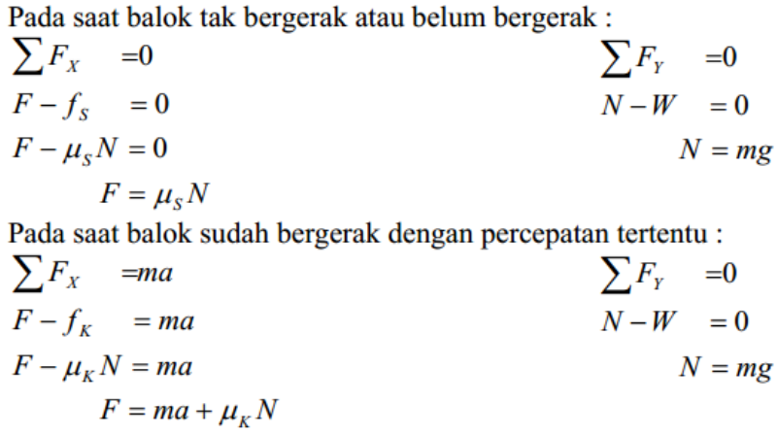
Jawab :

Slide 14
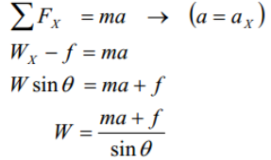
2) Sebuah balok meluncur ke bawah diatas permukaan horizontal kasar yang
miring dan kemiringannya membentuk sudut  dengan horizontal.
Bagaimana analisis gaya-gaya yang bekerja pada balok itu ?
Jawab : Jika bidang miring tersebut kasar, maka komponen gaya pada
sumbu x adalah sebagai berikut :

Slide 15
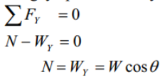
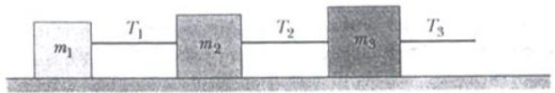
Komponen gaya pada sumbu y adalah :
3) Tiga buah balok masing-masing bermassa 12 kg, 24 kg, dan 31 kg yang
berada diatas lantai horizontal dihubungkan dengan dua buah tali dimana
balok 24 kg berada di tengah. Balok 31 kg ditarik oleh sebuah gaya sebesar
65N. Bila lantai itu licin, tentukanlah percepatan dan tegangan pada
kedua tali !

Slide 16

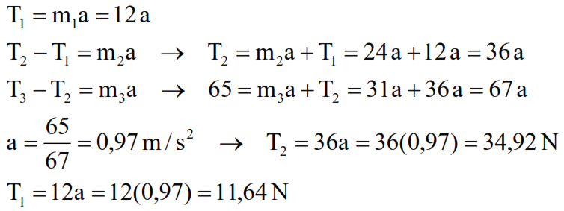
Jawab :

Slide 17
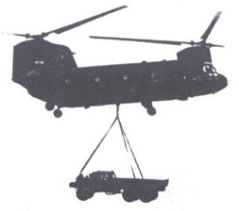
4) Sebuah helicopter bermassa 15000 kg mengangkat sebuah truk bermassa 4500
kg dengan percepatan sebesar 1,4 m/s2. Truk itu diangkat dengan
menggunakan kabel baja, gaya angkat yang diterima oleh baling-baling
helicopter arahnya vertical keatas.
Tentukan besarnya teganan pada kabel baja dan besarnya gaya angkat
pada baling-baling helicopter !

Slide 18
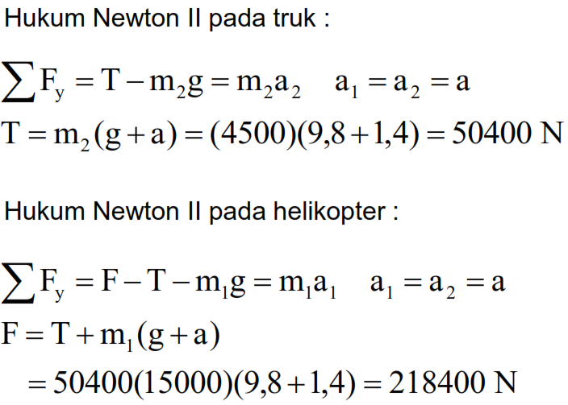
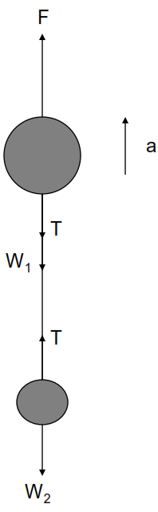
Jawab :

Slide 19


